Slide 1
Козацьке бароко
Підготувала
учениця 10-А класу
Криничанської СЗШ №1
Козак Руслана

Slide 2
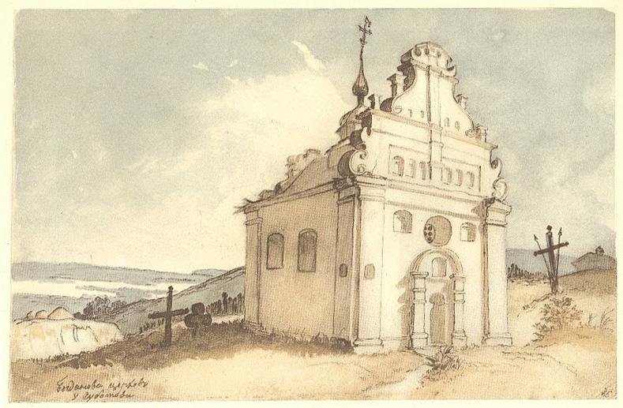
Українське бароко або козацьке бароко — назва мистецького стилю, що був поширений в українських землях Війська Запорозького у XVII–XVIII ст.

Slide 3
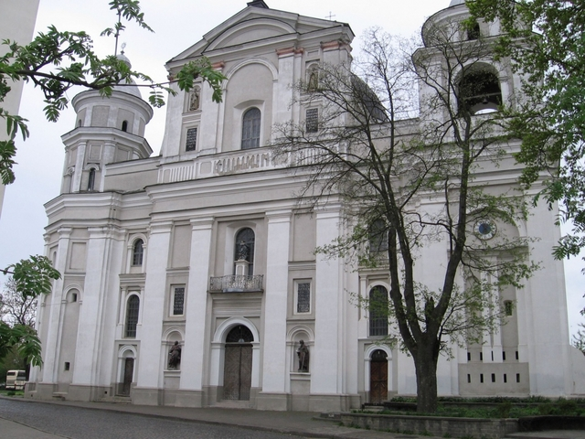
Кафедральний костел святих Петра і Павла, Луцьк

Slide 4
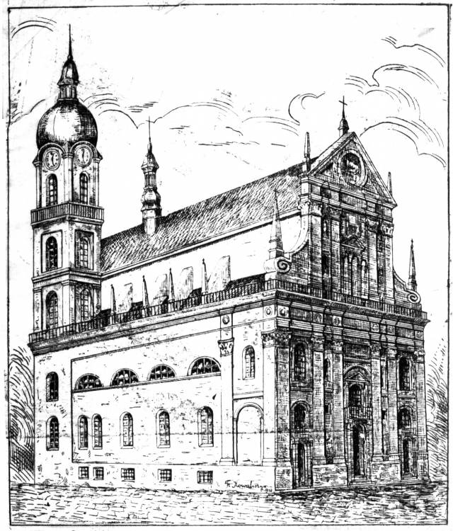
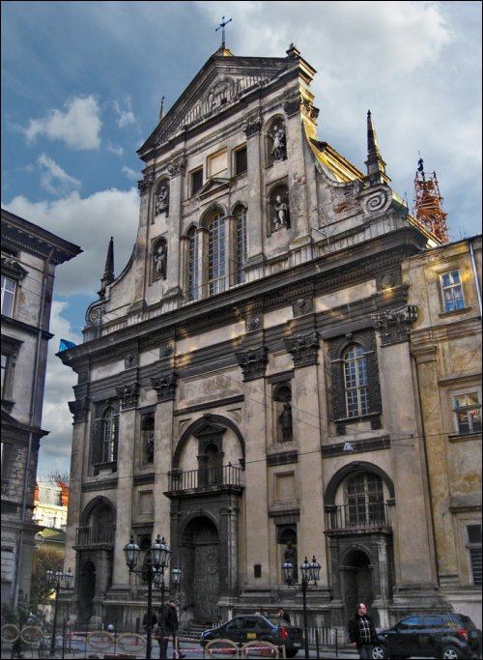
Храм єзуїтів, Львів

Slide 5
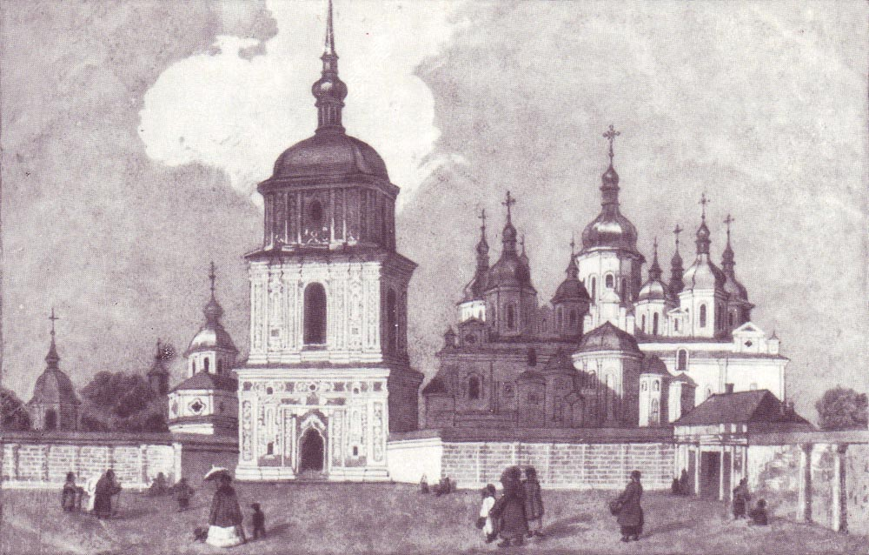
Другу половину 17 ст. вважають золотим віком українського мистецтва, центр якого переноситься до середньої, Наддніпрянської України.

Slide 6
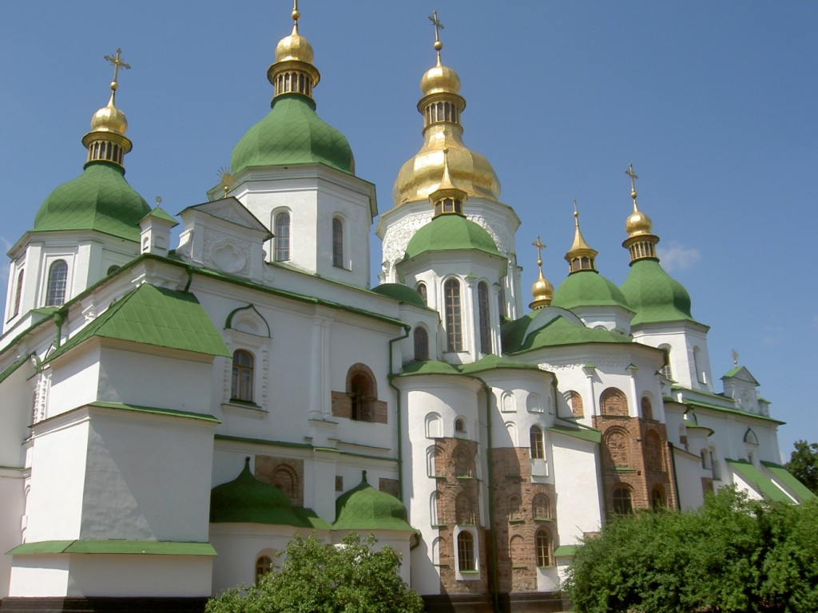
Софіївський собор, Київ

Slide 7
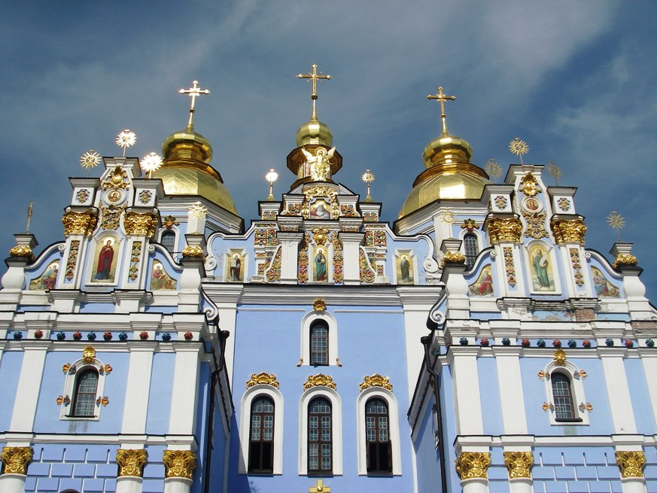
Михайлівський собор, Київ

Slide 8
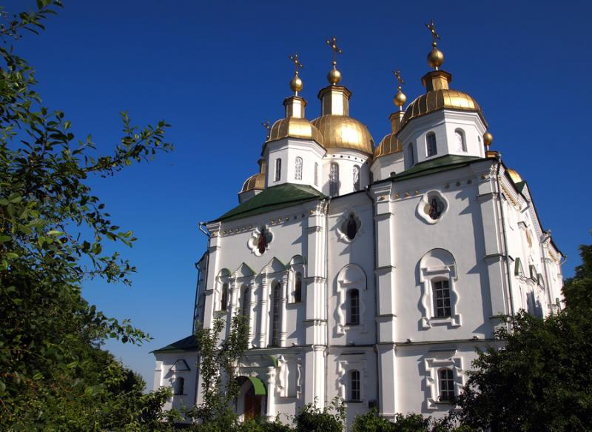
Хрестовоздвиженський собор, Полтава

Slide 9
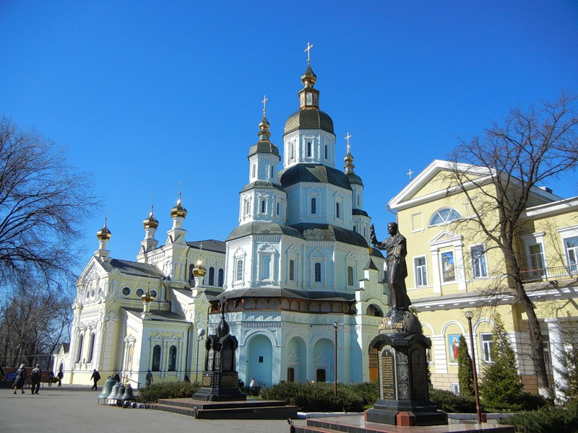
Покровський собор, Харків

Slide 10
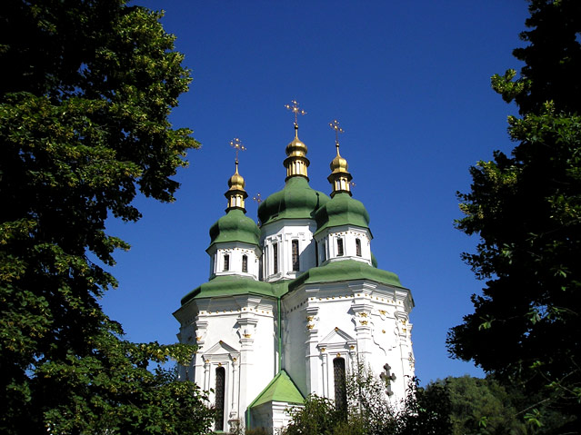
Георгіївська церква, Київ

Slide 11
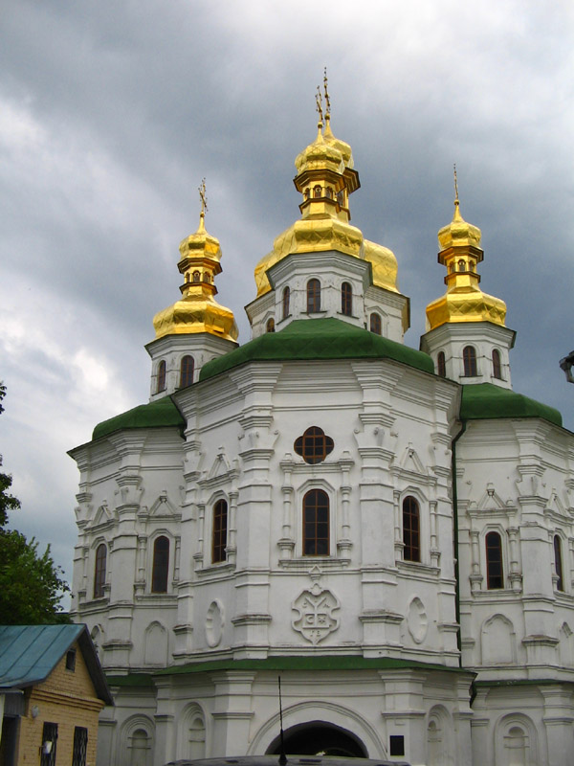
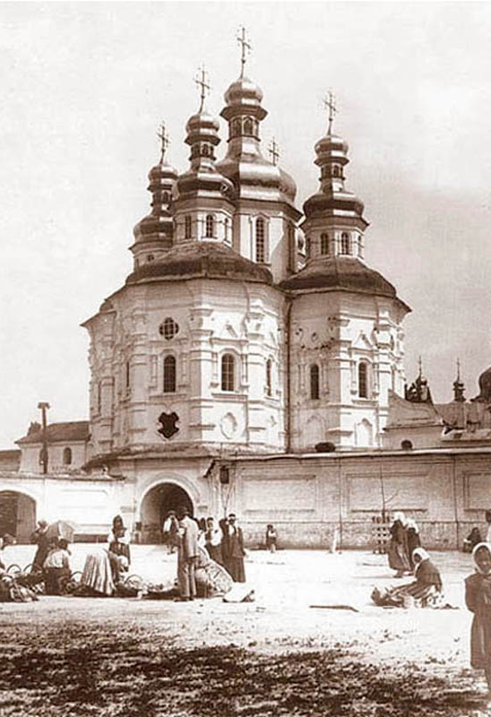
Церква Усіх Святих над Економічною брамою
Києво-Печерської лаври

Slide 12
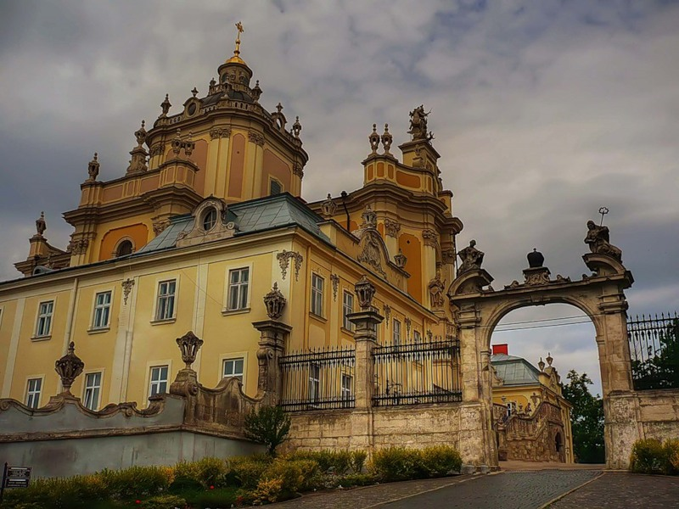
Собор Святого Юра, Львів

Slide 13
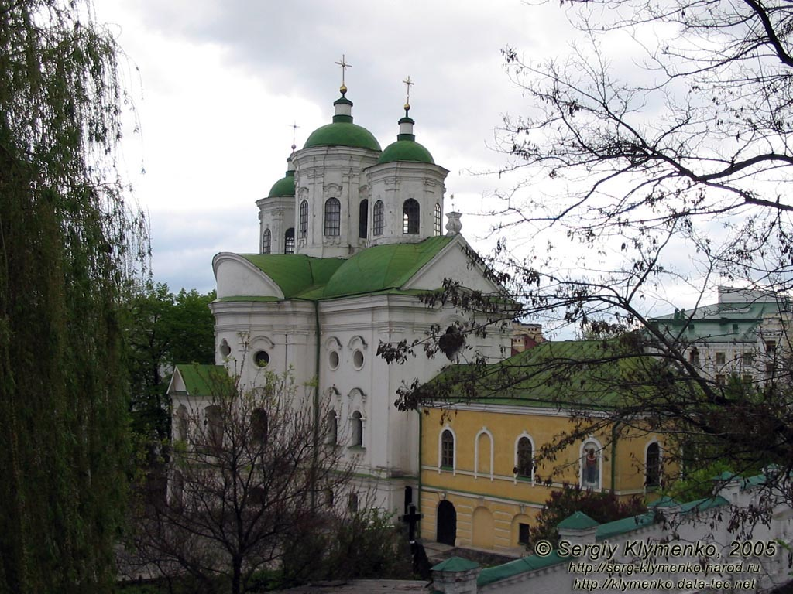
Покровська церква, Київ

Slide 14
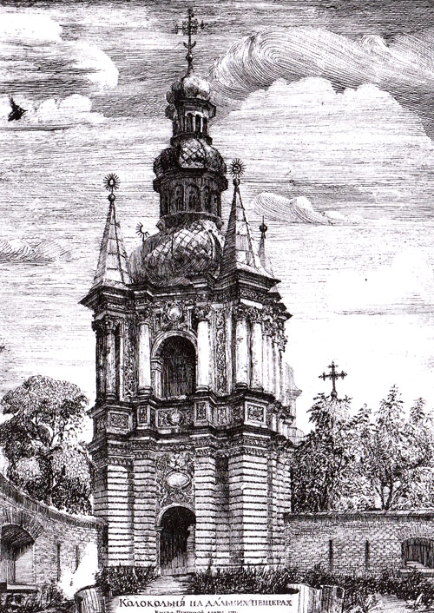
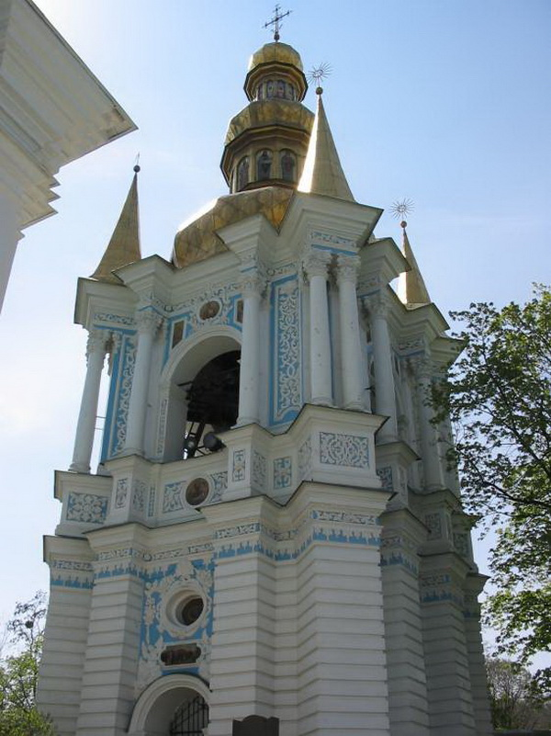
Дзвіниця на дальніх печерах, Києво-Печерська лавра

Slide 15
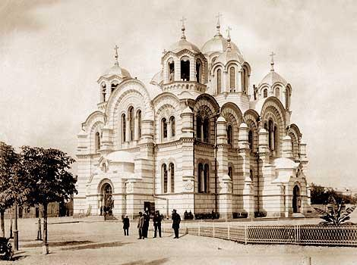
Стиль бароко знайшов втілення в архітектурі Києва, Чернігівщини, Слобожанщини, Придніпров’я.

Slide 16
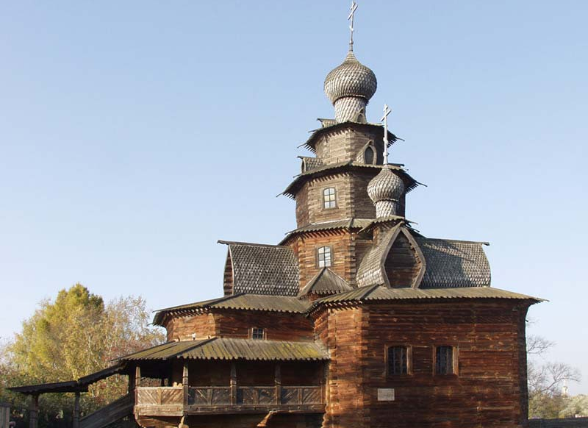
Іншим типом є будови, що йшли за традицією українського дерев’яного будівництва.

Slide 17
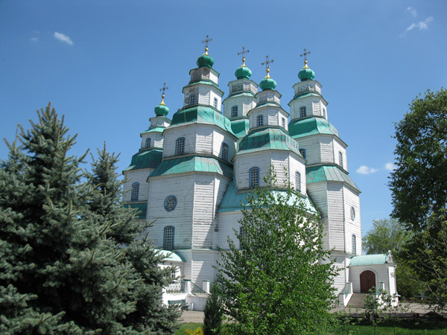
Троїцький собор, Новомосковськ

Slide 18
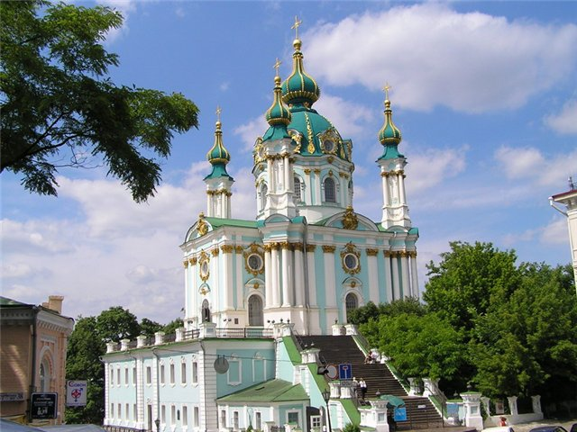
Андріївська церква, Київ

Slide 19
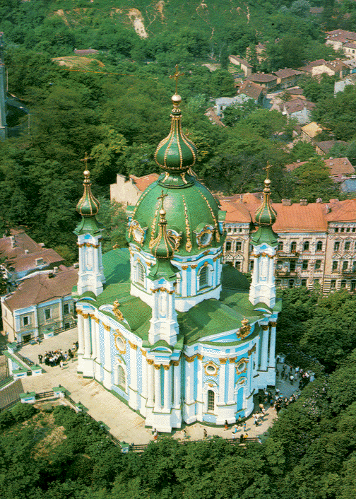
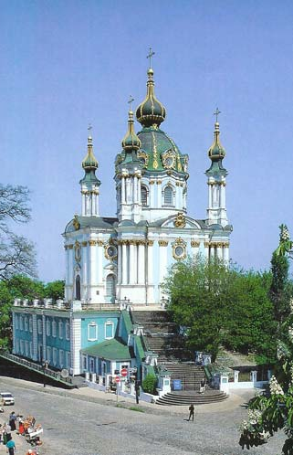

Slide 20
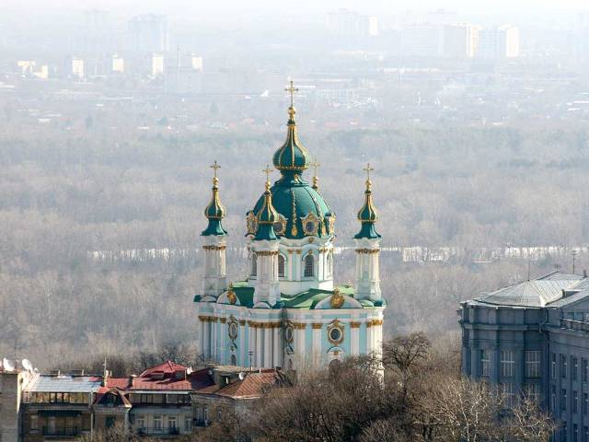

Slide 21
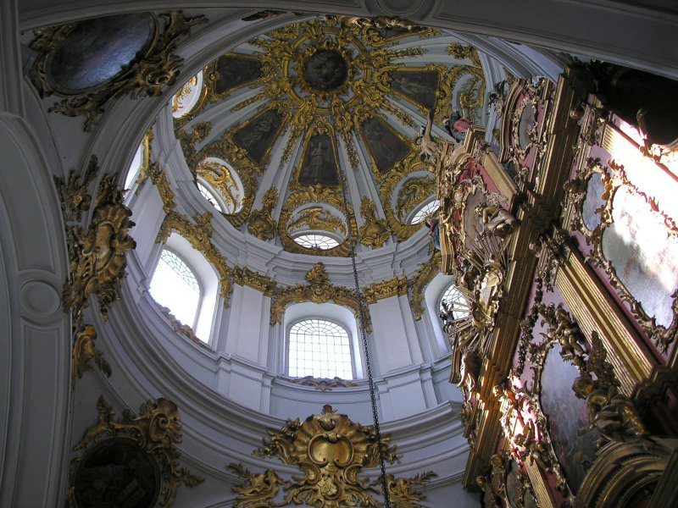

Slide 22
Використані джерела
yandex.ua
images.yandex.ua
uk.wikipedia.org
www.allbest.ru
www.refine.org.ua

